Slide 1



19.11.21
Р
Б
О
Ы
Д
Й
Д
Н
Е
Ь

Slide 2
Домашнее задание:
§ 2.2, вопросы и задания № 1 - 4 к §;
№ 90 (повт. «Измерение информации», № 94, задания в карточках (КИМ демо ОГЭ задание № 15, ОГЭ 2014-2019 гг)
Д/З
Дополнительные задания: подготовить сообщение на тему "История мыши" или "Принцип работы клавиатуры" с использованием анимации

Slide 3
РАЗМИНКА
Выполните перевод
5 ·1024 = 5120 байт
5 Кбайт = байт
15 байт = бит
2048 Кбайт = Мбайт
1024 Mбайт = Гбайт
3 Мбайта = Кбайт
15 · 8 = 120 бит
2048:1024 = 2 Mбайта
1024:1024 = 1 Гбайт
3 · 1024 = 3072 Кбайта
по 1 баллу

Slide 4
Сравните (поставьте знак <,>,=)
3 байта 24 бита
1000 байт 1 Кбайт
250 байт 0,25 Кбайт
1 Мбайт 1000 Кбайт
8192 бита 1 Кбайт
=
<
<
>
=
по 1 баллу

Slide 5
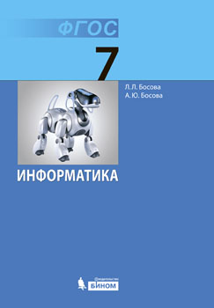
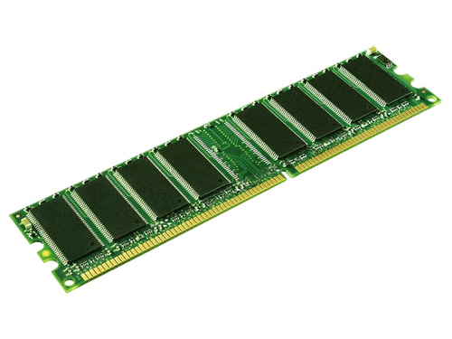
Проверим домашнюю подготовку:
Что является информацией для компьютера?
Чем отличаются данные от программы?
Процессор обрабатывает поступающие к нему …
Дополнительное задание: сообщение о внутренней памяти компьютера
2 балла за сообщение

Slide 6
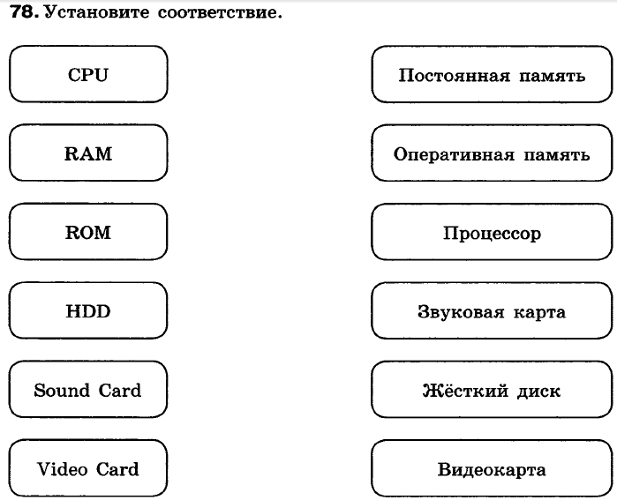
Установи соответствие:

Slide 7
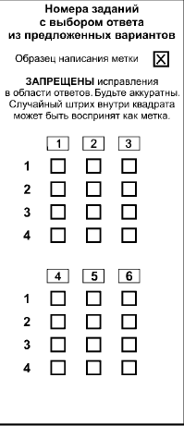
Выполним тест
1
2
5
Подпишите бланки ответов.
Проставьте номер варианта.
Дайте правильный ответ
3
4
6
5 – 7 минут

Slide 8
Взаимопроверка.
Обменяйтесь работами с товарищами
Сверьте работу своего товарища с ответами
За правильный ответ поставьте «+»
За неправильный ответ - «-»

Slide 9
Ответы к проверочной работе:
вариант 1
1) 1
2) 1
3) 2
4) 1
5) 2
6) 3
вариант 2
1) 2
2) 4
3) 1
4) 1
5) 1
6) 3

Slide 10
Критерии оценки
0 ошибок – оценка «5»
1 – 2 ошибки – оценка «4»
3 ошибки – оценка «3»
4 – 6 ошибок – оценка «2»
Внесите оценку в лист самоконтроля

Slide 11
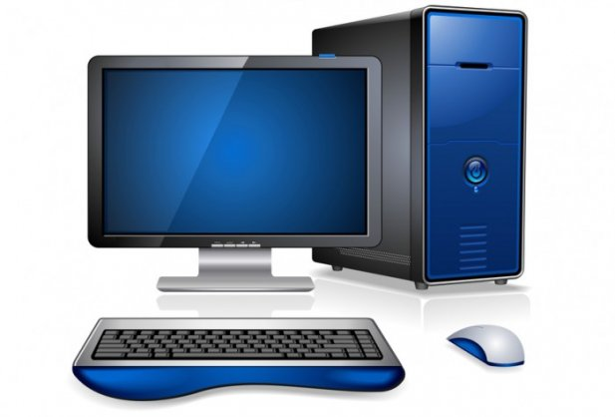
Отгадай загадку. Узнай тему урока.
Вспомни, из каких устройств состоит компьютер?
С ним мы в игры поиграем,
С ним мы тексты набираем,
Он оформит их красиво
И разложит по архивам.
Он работу нам облегчит,
Связь мгновенно обеспечит.
Он рисует и поет,
В Интернет с собой ведет.
Друг что надо! Просто супер!
Персональный наш…
Монитор
Системный блок
Мышь
Клавиатура

Slide 12
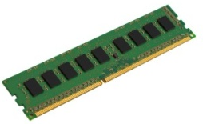
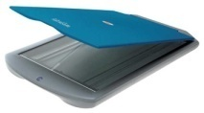
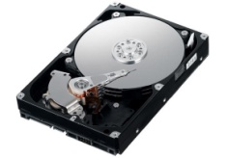
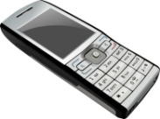
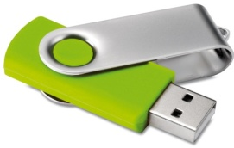
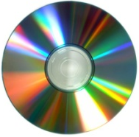
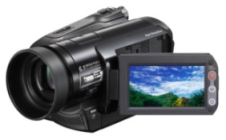
21.11.2021 Тема урока:
«Персональный
компьютер»

Slide 13
Цели урока:
Повторить:
Основные устройства компьютера; систематизировать знания о принципе работы компьютера.
Рассмотреть:
основные качественные и количественные характеристики устройств персонального компьютера.
Узнать:
о видах компьютерных сетей; о скорости передачи данных
1 балл

Slide 14
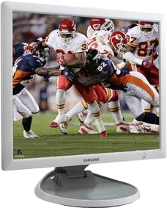
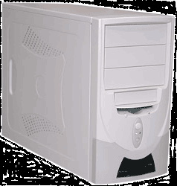
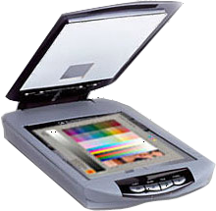
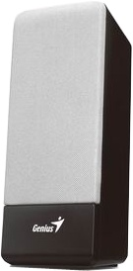
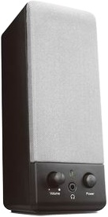
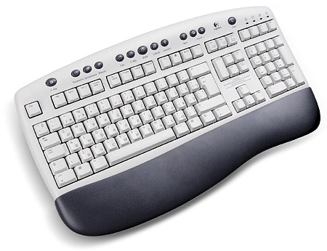
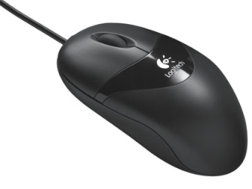
Настольные компьютеры (desktop)
звуковые колонки
для вывода звука
монитор
для вывода информации на экран
системный блок
принтер
для вывода информации на печать
сканер
для ввода рисунков
мышь
для управления
клавиатура
для ввода текста

Slide 15
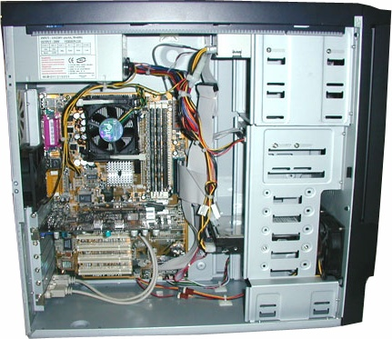
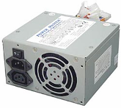
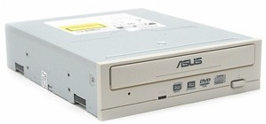
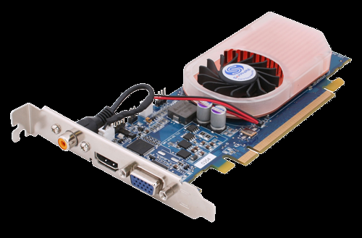
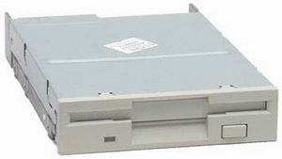
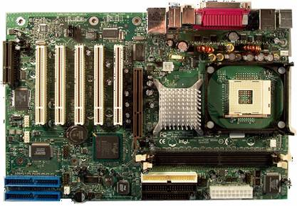
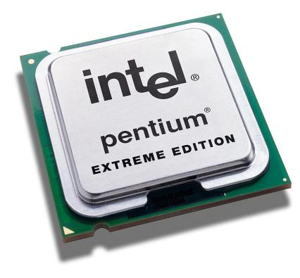
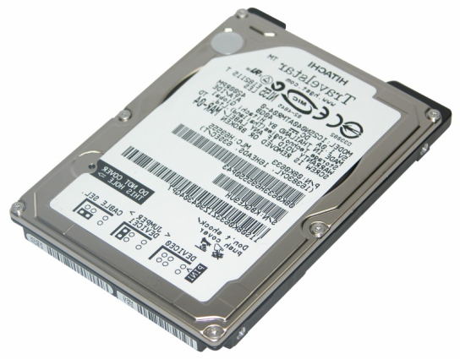
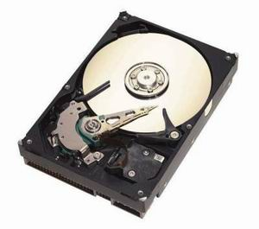

Системный блок
дисковод СD (DVD)
блок питания
видеокарта
дисковод для дискет
порты
процессор
слоты расширения
винчестер
оперативная память
материнская плата

Slide 16
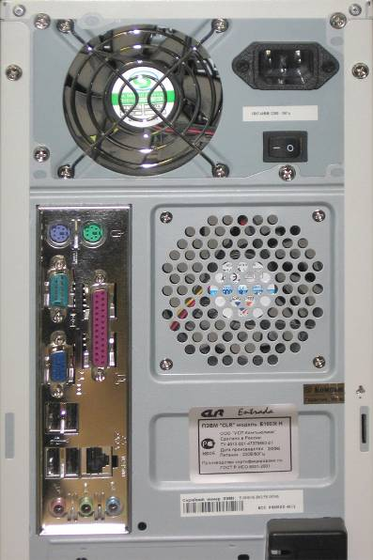

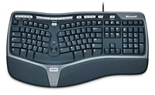



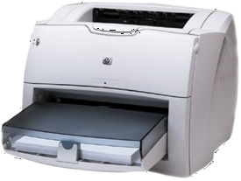
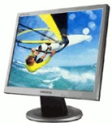
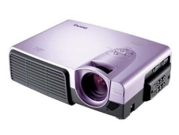
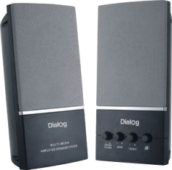



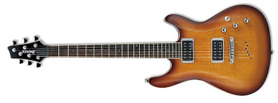

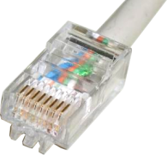
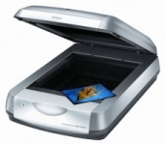
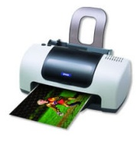


Системный блок: порты
питание
220 В
порты PS/2
вкл/выкл
блок питания
последовательный порт
порт VGA
параллельный порт
порты USB
линейный вход
сеть RJ-45

Slide 17
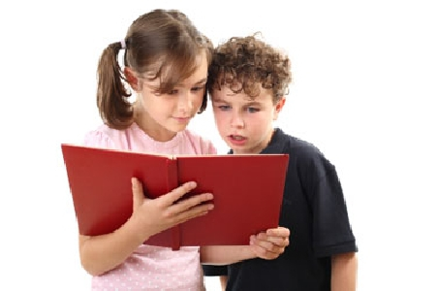
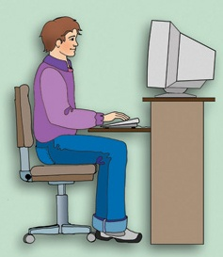
Задания по уровням сложности
Уч. стр. 63-64 выполнить № 86;
изучить презентацию «Внутренние устройства»
2. Изучить презентацию «Внешние устройства» (выполнить № 87)
файлы на рабочем столе компьютера

Slide 18

Правила работы за компьютером
Экран монитора находится на расстоянии 50-70 см от глаз.
50-70 см
Придерживайтесь этих рекомендаций, и тогда работа за компьютером не окажется вредной для здоровья.
Обе ступни стоят на полу.
Плечи расслаблены. Локти слегка касаются туловища. Предплечья находятся на той же высоте, что и клавиатура.
Спина расположена вертикально.

Slide 19

Проверка выполненных заданий
№ 86
№ 87
Внесите в лист самоконтроля 1-2 балла

Slide 20

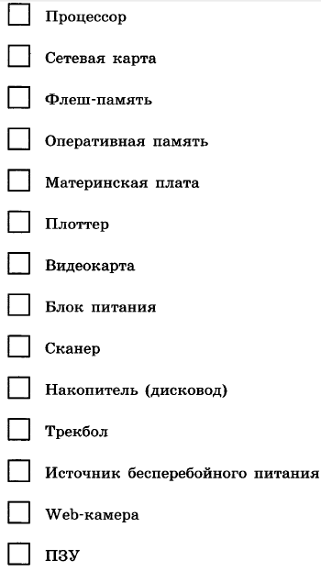
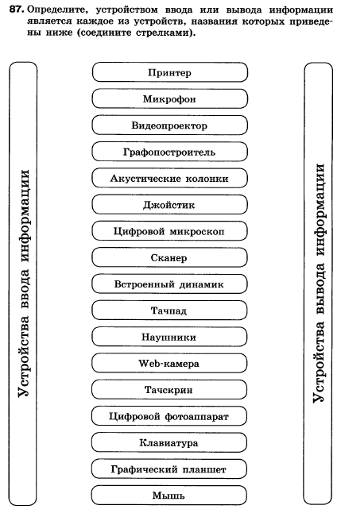

Slide 21
Задания по уровням сложности
«Муравьишкины ребусы»
(по вариантам)
2. Выполнить тест «Устройства компьютера» (тренажёр)
1 балл за каждое верно выполненное задание
файлы на рабочем столе компьютера

Slide 22
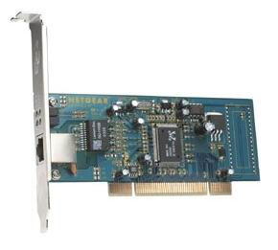
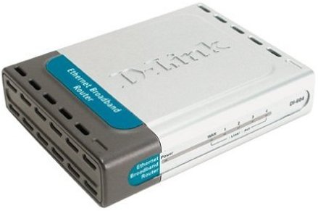
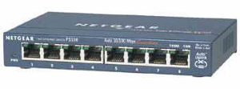
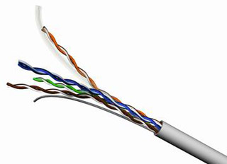
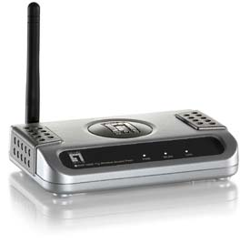
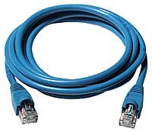
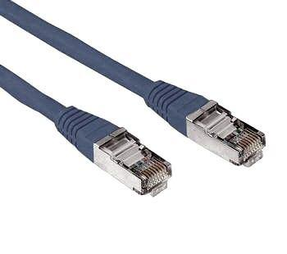
Сетевое оборудование
коммутатор
(свич)
маршрутизатор
(роутер)
сетевая карта
10/100/1000 Мбит/сек
кабель
«витая пара»
точка доступа беспроводной сети
(WiFi)
патч-корд
вилка RJ-45

Slide 23
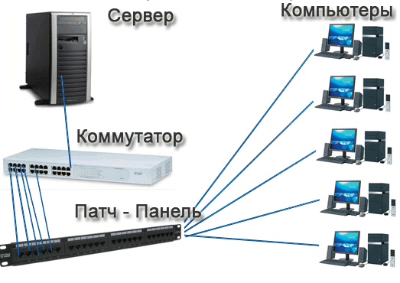

Компьютерные сети
Компьютерные сети нужны для обмена информацией между компьютерами, совместного использования общих программ, данных и устройств. Компьютеры, находящиеся в одном помещении, объединяют в локальные компьютерные сети.
Интернет - это глобальная компьютерная сеть, связывающая между собой компьютеры и сети всего мира.
Основу Интернета составляют мощные компьютеры, расположенные по всему миру и соединённые между собой высокоскоростными каналами связи.
Компьютеры, подключенные к сети, условно можно разделить на две категории: серверы и клиенты.

Slide 24

Задача 1
Основная характеристика подключения компьютера к сети Интернет - скорость передачи данных по имеющемуся каналу связи. Она измеряется в битах в секунду (бит/с), а так же Кбит/с (1 Кбит = 1024 бита), Мбит/с и Гбит/с.
Скорость передачи данных по некоторому каналу связи равна
1 024 000 бит/c. Передача данных через это соединение заняла
5 секунд. Определите информационный объём файла в килобайтах.
t= 5 с
v= 1024000 бит/с
I -?
I=v*t I=1 024 000 бит/c × 5 с = 5 120000
битов
Результат, полученный в битах,
переводим в байты и килобайты:
5 120 000 битов = 640 000 байтов
= 625 Кбайт.
Ответ: 625 Кбайт

Slide 25



Задания

Slide 26





Вопросы и задания

Slide 27
подведем итог. Самое главное
Персональный компьютер (ПК) - компьютер многоцелевого назначения, предназначенный для работы одного человека (пользователя), достаточно простой в использовании и обслуживании, имеющий небольшие размеры и доступную стоимость.
Все устройства, входящие в состав ПК, можно разделить на две группы:
устройства, образующие системный блок;
внешние устройства (устройства ввода и вывода информации).
Клавиатура, мышь и монитор вместе с системным блоком образуют минимальный комплект устройств, обеспечивающих работу компьютера.
Персональный компьютер в наше время используется
как инструмент выхода в Интернет.

Slide 28
Оценка за урок:
Баллы | Оценка
1 - 10 | 2
11 - 14 | 3
15 - 18 | 4
19 и более | 5

Slide 29
Итог урока. Рефлексия
Урок полезен, все понятно.
Лишь кое-что чуть-чуть неясно.
Еще придется потрудиться.
Да, трудно все-таки учиться.

Slide 30


о
д
л
ц
о
ы
М
!

